Slide 3

基础课55 二项式定理
基础知识·诊断
考点聚焦·突破

Slide 4
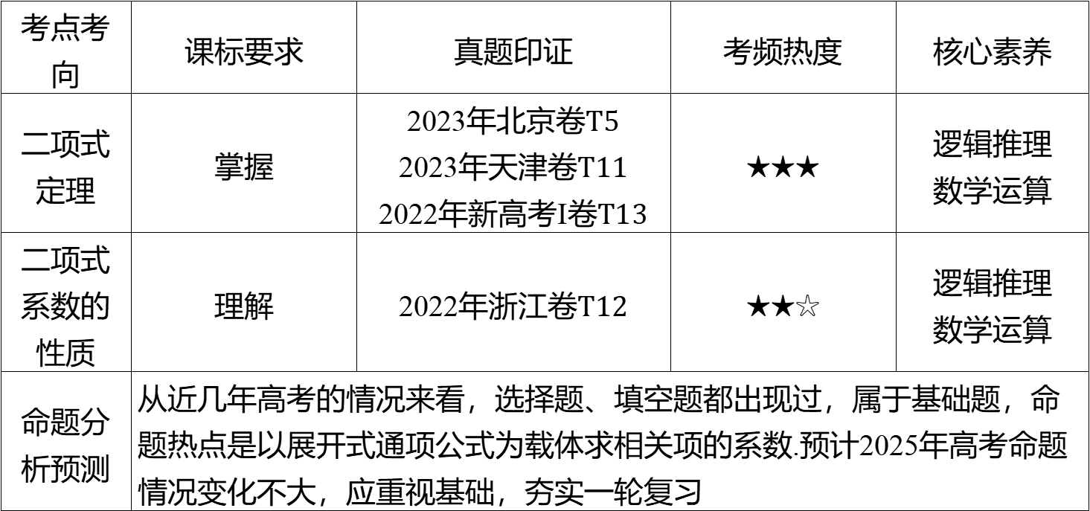
考点考 向 | 课标要求 | 真题印证 | 考频热度 | 核心素养
二项式 定理 | 掌握 | 2023年北京卷$T5$ 2023年天津卷$T11$ 2022年新高考Ⅰ卷$T13$ | ★★★ | 逻辑推理 数学运算
二项式 系数的 性质 | 理解 | 2022年浙江卷$T12$ | ★★☆ | 逻辑推理 数学运算
命题分 析预测 | 从近几年高考的情况来看，选择题、填空题都出现过，属于基础题，命 题热点是以展开式通项公式为载体求相关项的系数.预计2025年高考命题 情况变化不大，应重视基础，夯实一轮复习

Slide 5
基础知识·诊断

Slide 6



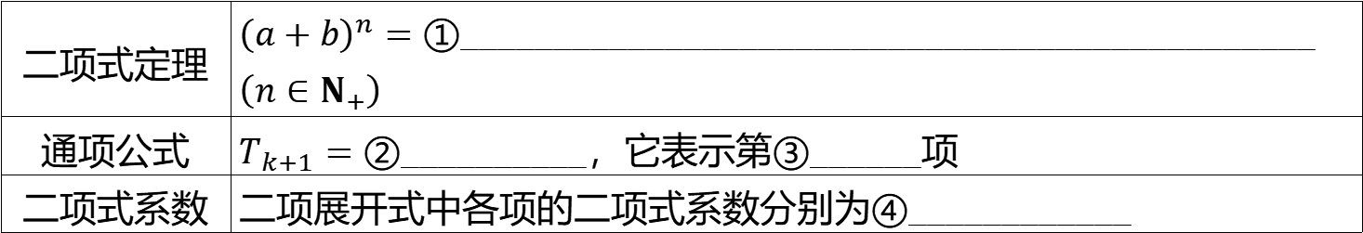

一、二项式定理
$C_{n}^{0}a^{n}b^{0}+C_{n}^{1}a^{n−1}b^{1}+⋯+C_{n}^{k}a^{n−k}b^{k}+⋯+C_{n}^{n}a^{0}b^{n}$
二项式定理 | ${\left(a+b\right)}^{n}=①$ ______________________________________________ $\left(n∈N_{+}\right)$
通项公式 | $T_{k+1}=②$ __________，它表示第③______项
二项式系数 | 二项展开式中各项的二项式系数分别为④____________
$C_{n}^{k}a^{n−k}b^{k}$
$k+1$
$C_{n}^{0},C_{n}^{1},⋯,C_{n}^{n}$
【提醒】1. 项数为$\left(n+1\right)$ ;
2. 各项的次数都等于$n$，即$a$和$b$的指数的和为$n$ .

Slide 7
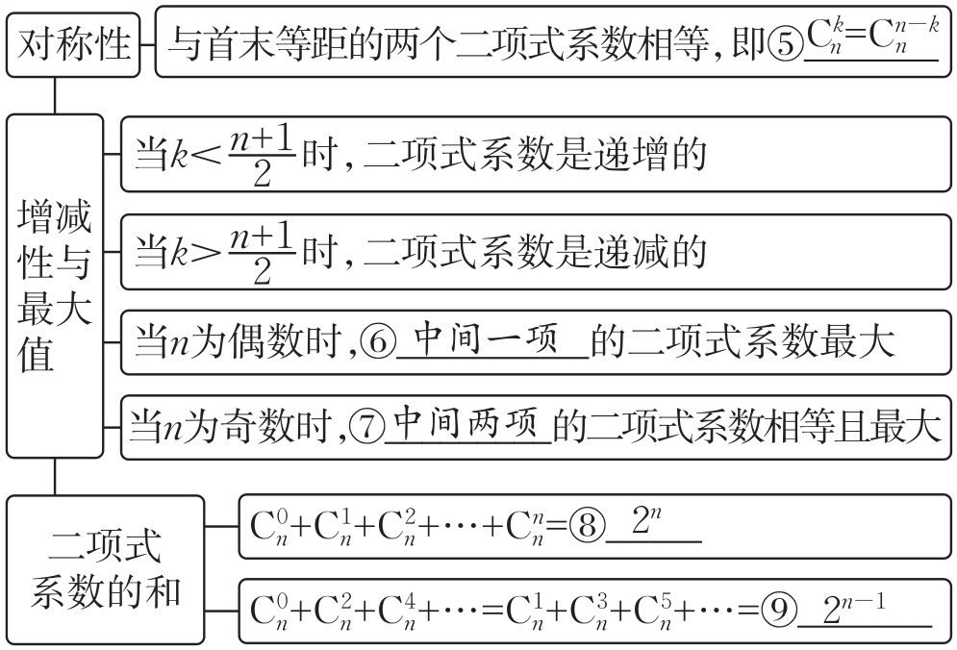
二、二项式系数的性质

Slide 8

题组1 走出误区
1. 判一判.（对的打“√”,错的打“×”）
（1）$C_{n}^{k}a^{n−k}b^{k}$是二项展开式的第$k$ 项.( )
×
（2）在二项展开式中，系数最大的项为中间一项或中间两项.( )
×
（3）${\left(a+b\right)}^{n}$的展开式中某一项的二项式系数与$a$，$b$ 无关.( )
√
（4）${\left(a+b\right)}^{n}$ 的展开式中某项的系数是该项中非字母因数部分，包括符号等，与该
项的二项式系数不同.( )
√

Slide 9
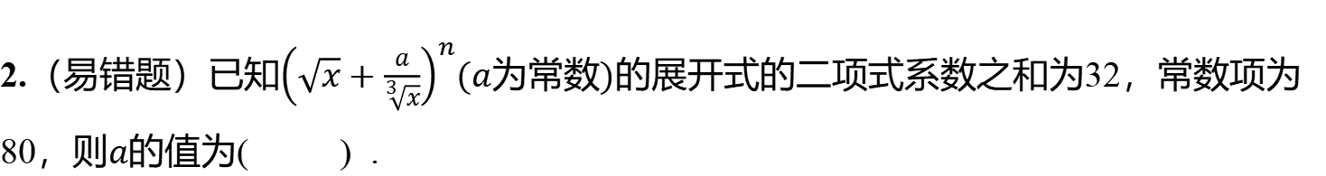
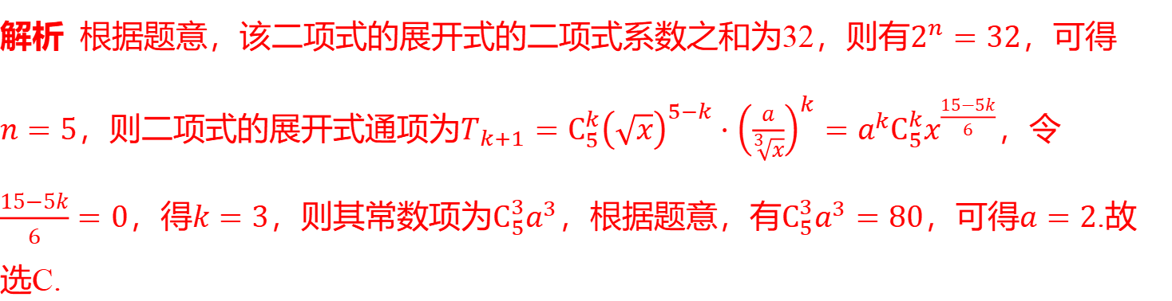
2.（易错题）已知${\left(\sqrt{x}+\frac{a}{\sqrt[3]{x}}\right)}^{n}(a$为常数$)$ 的展开式的二项式系数之和为32，常数项为
80，则$a$ 的值为( ) .
C
A.1 B.$±1$ C.2 D.$±2$
【易错点】本题容易混淆“项的系数”与“二项式系数”.
解析 根据题意，该二项式的展开式的二项式系数之和为32，则有$2^{n}=32$ ，可得
$n=5$，则二项式的展开式通项为$T_{k+1}=C_{5}^{k}{\left(\sqrt{x}\right)}^{5−k}⋅{\left(\frac{a}{\sqrt[3]{x}}\right)}^{k}=a^{k}C_{5}^{k}x^{\frac{15−5k}{6}}$ ，令
$\frac{15−5k}{6}=0$，得$k=3$，则其常数项为$C_{5}^{3}a^{3}$，根据题意，有$C_{5}^{3}a^{3}=80$，可得$a=2$ .故
选C.

Slide 10
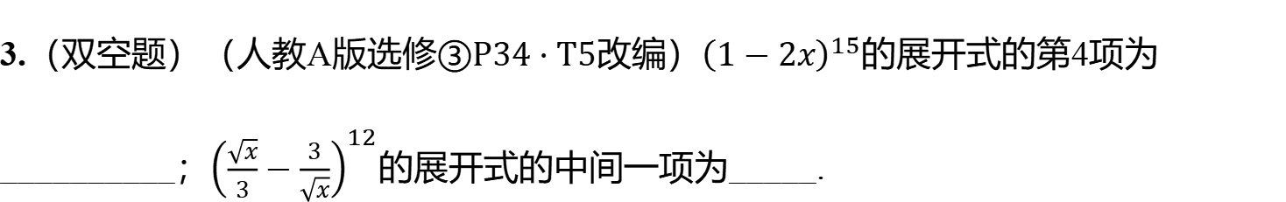
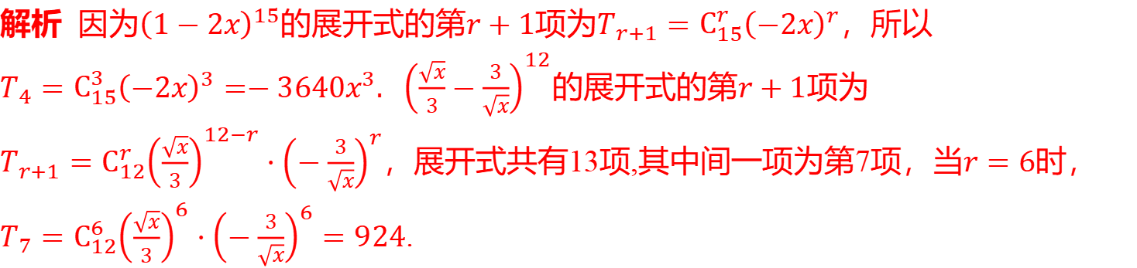

题组2 走进教材
3.（双空题）（人教A版选修$③P34⋅T5$改编）${\left(1−2x\right)}^{15}$ 的展开式的第4项为
__________；${\left(\frac{\sqrt{x}}{3}−\frac{3}{\sqrt{x}}\right)}^{12}$ 的展开式的中间一项为_____.
$−3640x^{3}$
924
解析 因为${\left(1−2x\right)}^{15}$的展开式的第$r+1$项为$T_{r+1}=C_{15}^{r}{\left(−2x\right)}^{r}$ ，所以
$T_{4}=C_{15}^{3}{\left(−2x\right)}^{3}=−3640x^{3}. {\left(\frac{\sqrt{x}}{3}−\frac{3}{\sqrt{x}}\right)}^{12}$的展开式的第$r+1$ 项为
$T_{r+1}=C_{12}^{r}{\left(\frac{\sqrt{x}}{3}\right)}^{12−r}⋅{\left(−\frac{3}{\sqrt{x}}\right)}^{r}$，展开式共有13项,其中间一项为第7项，当$r=6$ 时，
$T_{7}=C_{12}^{6}{\left(\frac{\sqrt{x}}{3}\right)}^{6}⋅{\left(−\frac{3}{\sqrt{x}}\right)}^{6}=924$ .

Slide 11
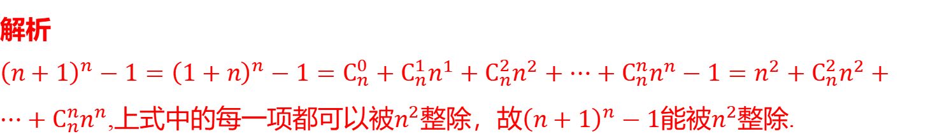
能
4.（人教A版选修$③P35⋅T9$改编）${\left(n+1\right)}^{n}−1$____（填“能”或“不能”）被$n^{2}$ 整除.
解析
${\left(n+1\right)}^{n}−1={\left(1+n\right)}^{n}−1=C_{n}^{0}+C_{n}^{1}n^{1}+C_{n}^{2}n^{2}+⋯+C_{n}^{n}n^{n}−1=n^{2}+C_{n}^{2}n^{2}+⋯+C_{n}^{n}n^{n}$,上式中的每一项都可以被$n^{2}$整除，故${\left(n+1\right)}^{n}−1$能被$n^{2}$ 整除.

Slide 12
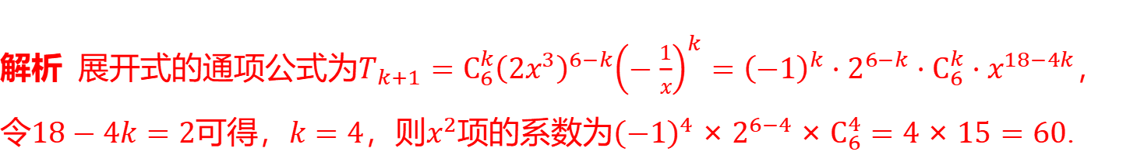
题组3 走向高考
5.（2023 · 天津卷）在${\left(2x^{3}−\frac{1}{x}\right)}^{6}$的展开式中，$x^{2}$ 项的系数为____.
60
解析 展开式的通项公式为$T_{k+1}=C_{6}^{k}{\left(2x^{3}\right)}^{6−k}{\left(−\frac{1}{x}\right)}^{k}={\left(−1\right)}^{k}⋅2^{6−k}⋅C_{6}^{k}⋅x^{18−4k}$ ，
令$18−4k=2$可得，$k=4$，则$x^{2}$项的系数为${\left(−1\right)}^{4}×2^{6−4}×C_{6}^{4}=4×15=60$ .

Slide 13
考点聚焦·突破

Slide 14
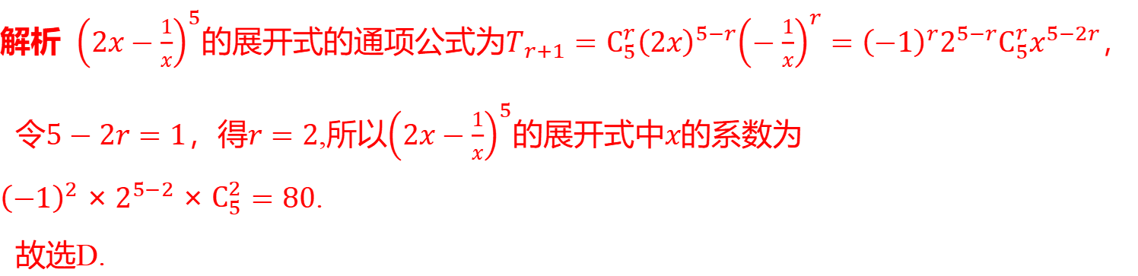
考点一 二项展开式的特定项或特定系数［自主练透］
1.（2023 · 北京卷）在${\left(2x−\frac{1}{x}\right)}^{5}$的展开式中，$x$ 的系数为( ) .
D
A.$−80$ B.$−40$ C.40 D.80
解析 ${\left(2x−\frac{1}{x}\right)}^{5}$的展开式的通项公式为$T_{r+1}=C_{5}^{r}{\left(2x\right)}^{5−r}{\left(−\frac{1}{x}\right)}^{r}={\left(−1\right)}^{r}2^{5−r}C_{5}^{r}x^{5−2r}$ ，
令$5−2r=1$，得$r=2$,所以${\left(2x−\frac{1}{x}\right)}^{5}$的展开式中$x$ 的系数为
${\left(−1\right)}^{2}×2^{5−2}×C_{5}^{2}=80$ .
故选D.

Slide 15
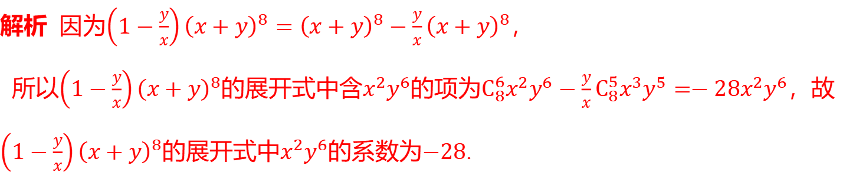

2.（2022 · 新高考Ⅰ卷）$\left(1−\frac{y}{x}\right){\left(x+y\right)}^{8}$的展开式中$x^{2}y^{6}$ 的系数为_____.（用数字作答）
$−28$
解析 因为$\left(1−\frac{y}{x}\right){\left(x+y\right)}^{8}={\left(x+y\right)}^{8}−\frac{y}{x}{\left(x+y\right)}^{8}$ ，
所以$\left(1−\frac{y}{x}\right){\left(x+y\right)}^{8}$的展开式中含$x^{2}y^{6}$的项为$C_{8}^{6}x^{2}y^{6}−\frac{y}{x}C_{8}^{5}x^{3}y^{5}=−28x^{2}y^{6}$ ，故
$\left(1−\frac{y}{x}\right){\left(x+y\right)}^{8}$的展开式中$x^{2}y^{6}$的系数为$−28$ .

Slide 16
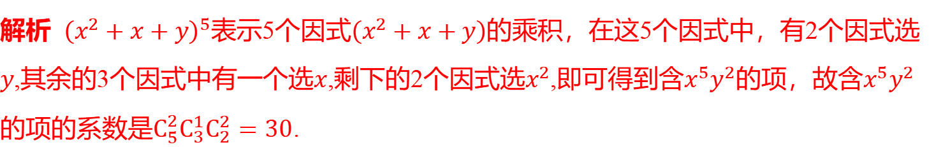
30
3. 在${\left(x^{2}+x+y\right)}^{5}$的展开式中，$x^{5}y^{2}$ 的系数为____.
解析 ${\left(x^{2}+x+y\right)}^{5}$表示5个因式$\left(x^{2}+x+y\right)$ 的乘积，在这5个因式中，有2个因式选
$y$,其余的3个因式中有一个选$x$,剩下的2个因式选$x^{2}$,即可得到含$x^{5}y^{2}$的项，故含$x^{5}y^{2}$
的项的系数是$C_{5}^{2}C_{3}^{1}C_{2}^{2}=30$ .

Slide 17
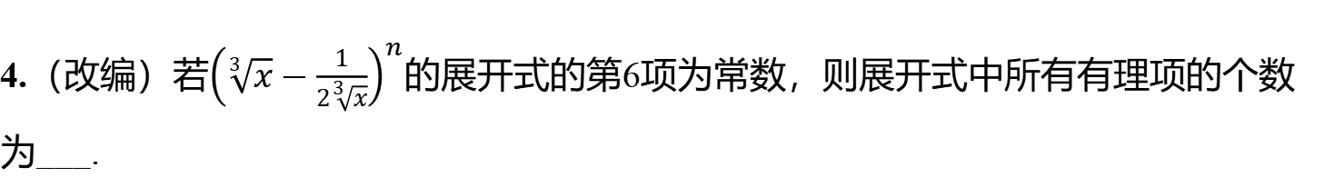
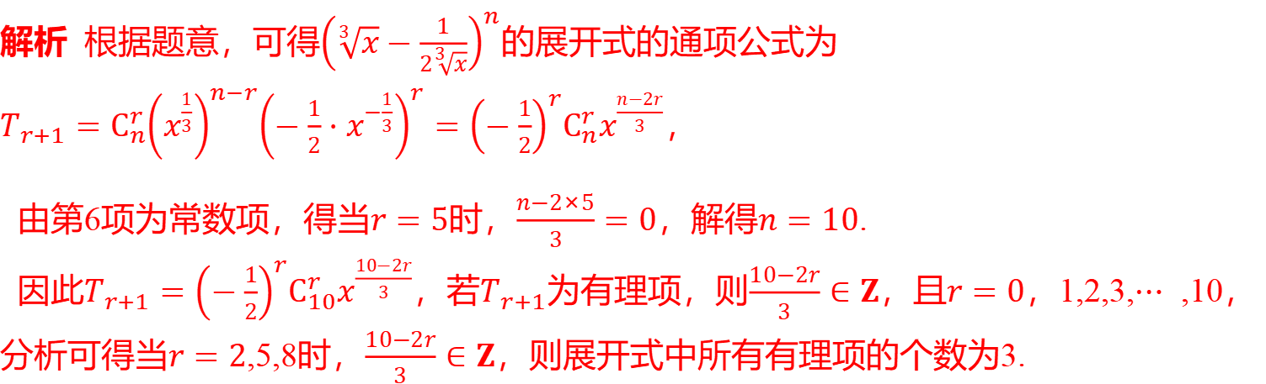
4.（改编）若${\left(\sqrt[3]{x}−\frac{1}{2\sqrt[3]{x}}\right)}^{n}$ 的展开式的第6项为常数，则展开式中所有有理项的个数
为___.
3
解析 根据题意，可得${\left(\sqrt[3]{x}−\frac{1}{2\sqrt[3]{x}}\right)}^{n}$ 的展开式的通项公式为
$T_{r+1}=C_{n}^{r}{\left(x^{\frac{1}{3}}\right)}^{n−r}{\left(−\frac{1}{2}⋅x^{−\frac{1}{3}}\right)}^{r}={\left(−\frac{1}{2}\right)}^{r}C_{n}^{r}x^{\frac{n−2r}{3}}$ ，
由第6项为常数项，得当$r=5$时，$\frac{n−2×5}{3}=0$，解得$n=10$ .
因此$T_{r+1}={\left(−\frac{1}{2}\right)}^{r}C_{10}^{r}x^{\frac{10−2r}{3}}$，若$T_{r+1}$为有理项，则$\frac{10−2r}{3}∈Z$，且$r=0$，1,2,3,$⋯$ ,10，
分析可得当$r=2$,5,8时，$\frac{10−2r}{3}∈Z$ ，则展开式中所有有理项的个数为3.

Slide 18
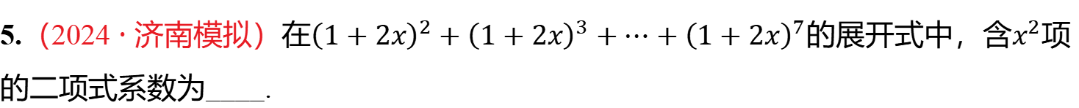
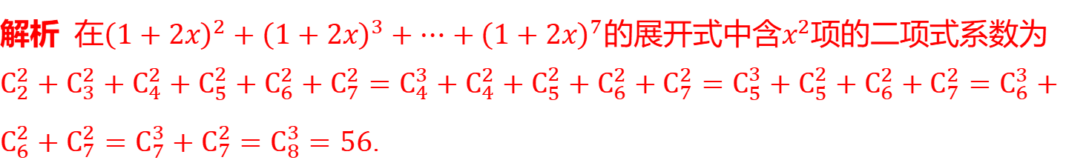
5.（2024 · 济南模拟）在${\left(1+2x\right)}^{2}+{\left(1+2x\right)}^{3}+⋯+{\left(1+2x\right)}^{7}$的展开式中，含$x^{2}$ 项
的二项式系数为____.
56
解析 在${\left(1+2x\right)}^{2}+{\left(1+2x\right)}^{3}+⋯+{\left(1+2x\right)}^{7}$的展开式中含$x^{2}$ 项的二项式系数为
$C_{2}^{2}+C_{3}^{2}+C_{4}^{2}+C_{5}^{2}+C_{6}^{2}+C_{7}^{2}=C_{4}^{3}+C_{4}^{2}+C_{5}^{2}+C_{6}^{2}+C_{7}^{2}=C_{5}^{3}+C_{5}^{2}+C_{6}^{2}+C_{7}^{2}=C_{6}^{3}+C_{6}^{2}+C_{7}^{2}=C_{7}^{3}+C_{7}^{2}=C_{8}^{3}=56$ .

Slide 19

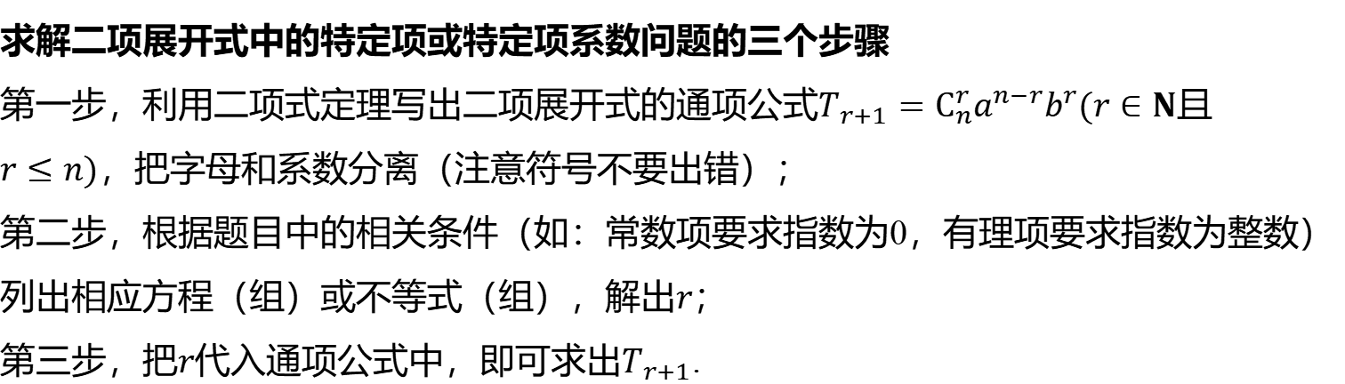
求解二项展开式中的特定项或特定项系数问题的三个步骤
第一步，利用二项式定理写出二项展开式的通项公式$T_{r+1}=C_{n}^{r}a^{n−r}b^{r}(r∈N$ 且
$r≤n)$ ，把字母和系数分离（注意符号不要出错）；
第二步，根据题目中的相关条件（如：常数项要求指数为0，有理项要求指数为整数）
列出相应方程（组）或不等式（组），解出$r$ ；
第三步，把$r$代入通项公式中，即可求出$T_{r+1}$ .

Slide 20
【注意】
1. 对于三项式问题，一般先变形化为二项式再解决，或利用展开式的原理求解;
2. 对于几个多项式积的展开式中的特定项问题，一般都可以根据因式连乘的规律，
结合组合思想求解，但要注意适当地运用分类方法，以免重复或遗漏，也可以利
用排列组合的知识求解；
3. 对于几个多项式和的展开式中的特定项（系数）问题，先分别求每一个多项式中
的特定项，再合并，有时还要用方程或不等式的知识求解.

Slide 21

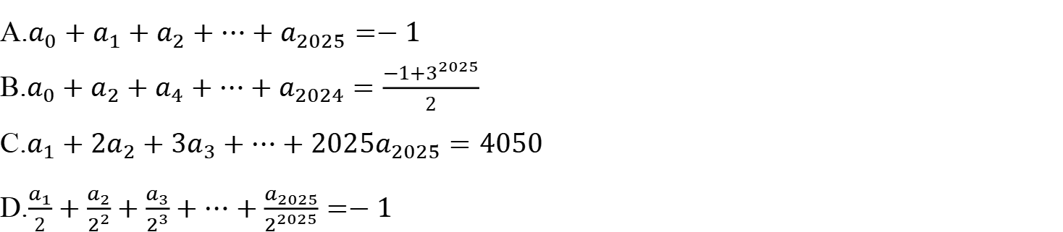
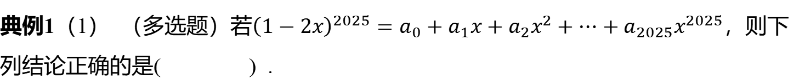
考点二 二项式系数的性质与各项系数的和［多维探究］
&1& 二项式系数的和
典例1（1） （多选题）若${\left(1−2x\right)}^{2025}=a_{0}+a_{1}x+a_{2}x^{2}+⋯+a_{2025}x^{2025}$ ，则下
列结论正确的是( ) .
ABD
A.$a_{0}+a_{1}+a_{2}+⋯+a_{2025}=−1$
B.$a_{0}+a_{2}+a_{4}+⋯+a_{2024}=\frac{−1+3^{2025}}{2}$
C.$a_{1}+2a_{2}+3a_{3}+⋯+2025a_{2025}=4050$
D.$\frac{a_{1}}{2}+\frac{a_{2}}{2^{2}}+\frac{a_{3}}{2^{3}}+⋯+\frac{a_{2025}}{2^{2025}}=−1$

Slide 22
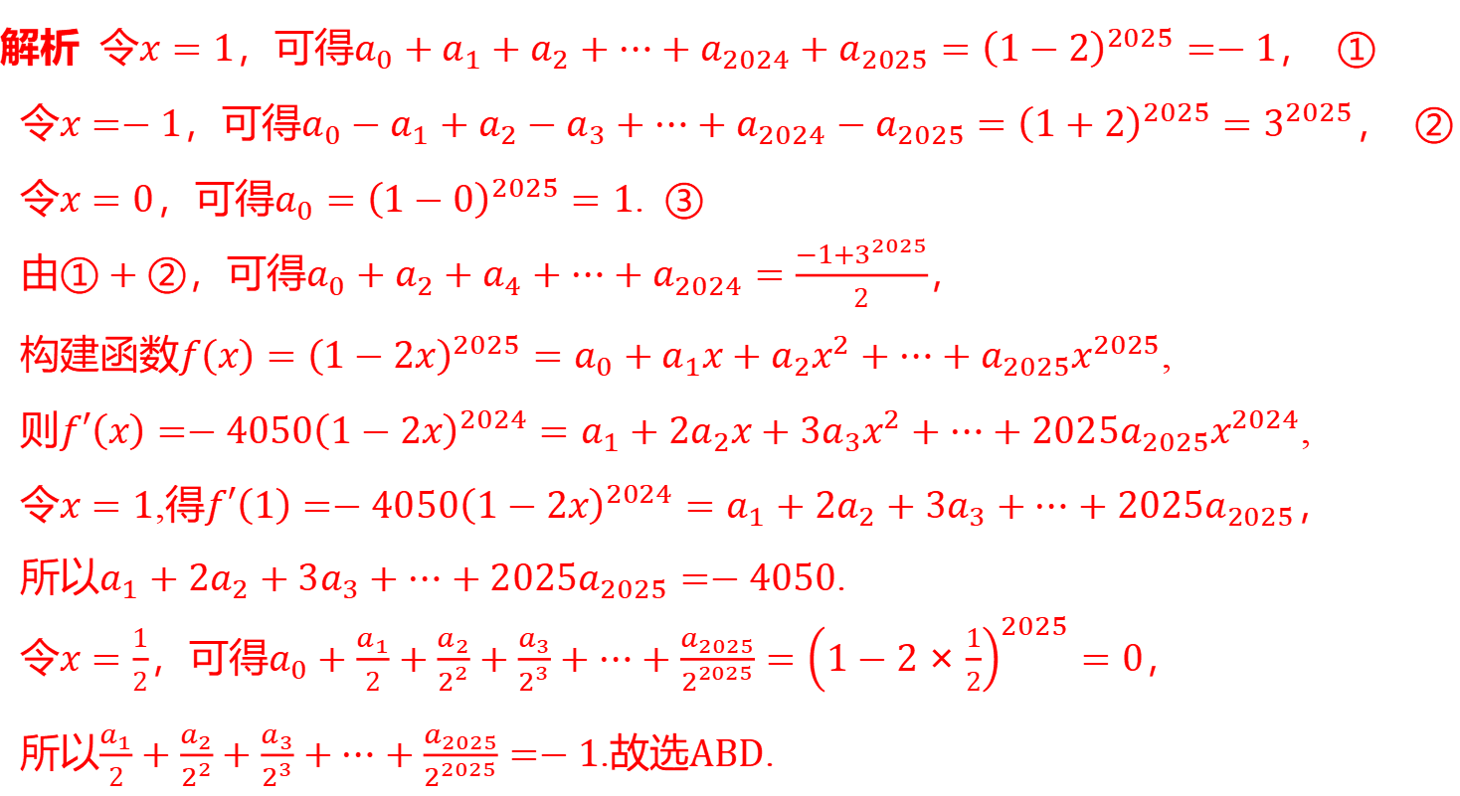
解析 令$x=1$，可得$a_{0}+a_{1}+a_{2}+⋯+a_{2024}+a_{2025}={\left(1−2\right)}^{2025}=−1$ ， ①
令$x=−1$，可得$a_{0}−a_{1}+a_{2}−a_{3}+⋯+a_{2024}−a_{2025}={\left(1+2\right)}^{2025}=3^{2025}$ ， ②
令$x=0$，可得$a_{0}={\left(1−0\right)}^{2025}=1$ . ③
由$①+②$，可得$a_{0}+a_{2}+a_{4}+⋯+a_{2024}=\frac{−1+3^{2025}}{2}$ ，
构建函数$f\left(x\right)={\left(1−2x\right)}^{2025}=a_{0}+a_{1}x+a_{2}x^{2}+⋯+a_{2025}x^{2025}$ ,
则$f′\left(x\right)=−4050{\left(1−2x\right)}^{2024}=a_{1}+2a_{2}x+3a_{3}x^{2}+⋯+2025a_{2025}x^{2024}$ ,
令$x=1$,得$f′\left(1\right)=−4050{\left(1−2x\right)}^{2024}=a_{1}+2a_{2}+3a_{3}+⋯+2025a_{2025}$ ，
所以$a_{1}+2a_{2}+3a_{3}+⋯+2025a_{2025}=−4050$ .
令$x=\frac{1}{2}$，可得$a_{0}+\frac{a_{1}}{2}+\frac{a_{2}}{2^{2}}+\frac{a_{3}}{2^{3}}+⋯+\frac{a_{2025}}{2^{2025}}={\left(1−2×\frac{1}{2}\right)}^{2025}=0$ ，
所以$\frac{a_{1}}{2}+\frac{a_{2}}{2^{2}}+\frac{a_{3}}{2^{3}}+⋯+\frac{a_{2025}}{2^{2025}}=−1$.故选$ABD$ .

Slide 23
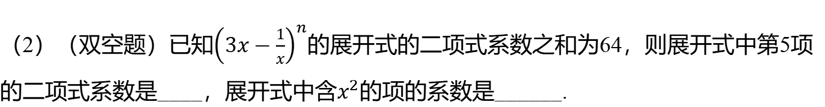
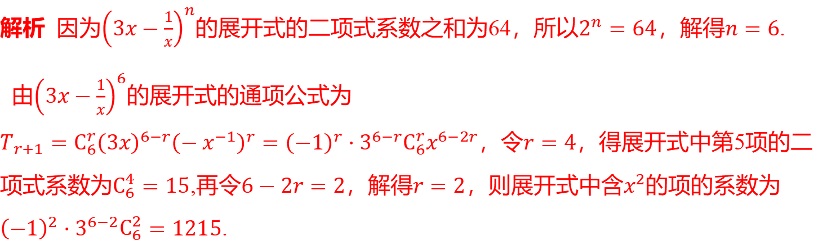
（2）（双空题）已知${\left(3x−\frac{1}{x}\right)}^{n}$ 的展开式的二项式系数之和为64，则展开式中第5项
的二项式系数是____，展开式中含$x^{2}$ 的项的系数是______.
15
1215
解析 因为${\left(3x−\frac{1}{x}\right)}^{n}$的展开式的二项式系数之和为64，所以$2^{n}=64$，解得$n=6$ .
由${\left(3x−\frac{1}{x}\right)}^{6}$ 的展开式的通项公式为
$T_{r+1}=C_{6}^{r}{\left(3x\right)}^{6−r}{\left(−x^{−1}\right)}^{r}={\left(−1\right)}^{r}⋅3^{6−r}C_{6}^{r}x^{6−2r}$，令$r=4$ ，得展开式中第5项的二
项式系数为$C_{6}^{4}=15$,再令$6−2r=2$，解得$r=2$，则展开式中含$x^{2}$ 的项的系数为
${\left(−1\right)}^{2}⋅3^{6−2}C_{6}^{2}=1215$ .

Slide 24
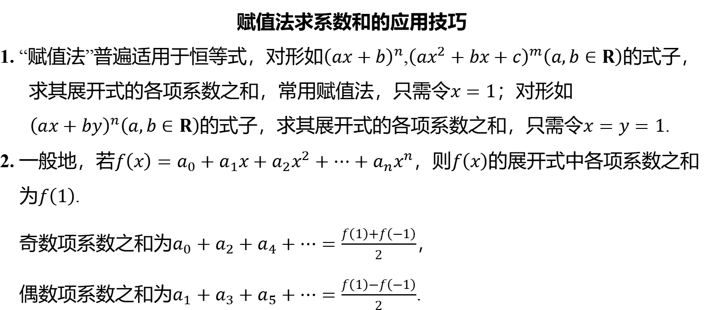
赋值法求系数和的应用技巧
1. “赋值法”普遍适用于恒等式，对形如${\left(ax+b\right)}^{n}$,${\left(ax^{2}+bx+c\right)}^{m}\left(a,b∈R\right)$ 的式子，
求其展开式的各项系数之和，常用赋值法，只需令$x=1$ ；对形如
${ \left(ax+by\right)}^{n}\left(a,b∈R\right)$的式子，求其展开式的各项系数之和，只需令$x=y=1$ .
2. 一般地，若$f\left(x\right)=a_{0}+a_{1}x+a_{2}x^{2}+⋯+a_{n}x^{n}$，则$f\left(x\right)$ 的展开式中各项系数之和
为$f\left(1\right)$ .
奇数项系数之和为$a_{0}+a_{2}+a_{4}+⋯=\frac{f\left(1\right)+f\left(−1\right)}{2}$ ，
偶数项系数之和为$a_{1}+a_{3}+a_{5}+⋯=\frac{f\left(1\right)−f\left(−1\right)}{2}$ .

Slide 25

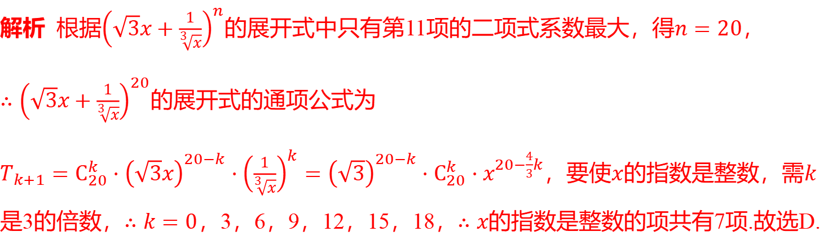
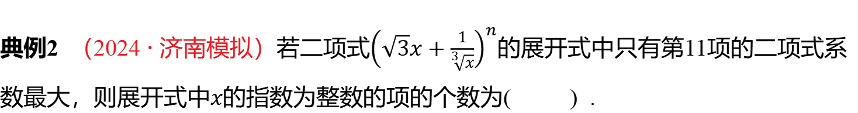
&2& 二项式系数的最值问题
典例2 （2024 · 济南模拟）若二项式${\left(\sqrt{3}x+\frac{1}{\sqrt[3]{x}}\right)}^{n}$ 的展开式中只有第11项的二项式系
数最大，则展开式中$x$ 的指数为整数的项的个数为( ) .
D
A.3 B.5 C.6 D.7
解析 根据${\left(\sqrt{3}x+\frac{1}{\sqrt[3]{x}}\right)}^{n}$的展开式中只有第11项的二项式系数最大，得$n=20$ ，
$∴{\left(\sqrt{3}x+\frac{1}{\sqrt[3]{x}}\right)}^{20}$ 的展开式的通项公式为
$T_{k+1}=C_{20}^{k}⋅{\left(\sqrt{3}x\right)}^{20−k}⋅{\left(\frac{1}{\sqrt[3]{x}}\right)}^{k}={\left(\sqrt{3}\right)}^{20−k}⋅C_{20}^{k}⋅x^{20−\frac{4}{3}k}$，要使$x$的指数是整数，需$k$
是3的倍数，$∴k=0$，3，6，9，12，15，18，$∴x$ 的指数是整数的项共有7项.故选D.

Slide 26
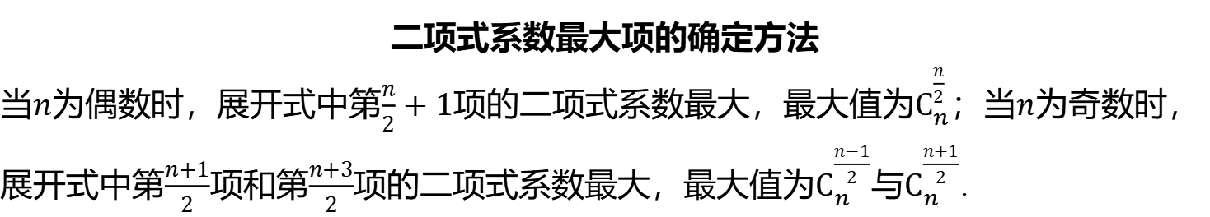
二项式系数最大项的确定方法
当$n$为偶数时，展开式中第$\frac{n}{2}+1$项的二项式系数最大，最大值为$C_{n}^{\frac{n}{2}}$；当$n$ 为奇数时，
展开式中第$\frac{n+1}{2}$项和第$\frac{n+3}{2}$项的二项式系数最大，最大值为$C_{n}^{\frac{n−1}{2}}$与$C_{n}^{\frac{n+1}{2}}$ .

Slide 27



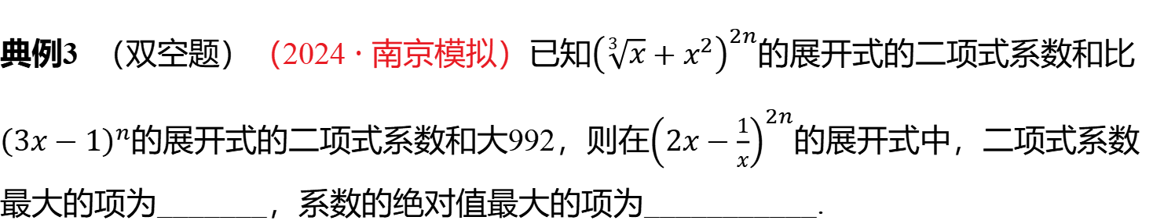
&3& 项的系数的最值问题
典例3 （双空题）（2024 · 南京模拟）已知${\left(\sqrt[3]{x}+x^{2}\right)}^{2n}$ 的展开式的二项式系数和比
${\left(3x−1\right)}^{n}$的展开式的二项式系数和大992，则在${\left(2x−\frac{1}{x}\right)}^{2n}$ 的展开式中，二项式系数
最大的项为_______，系数的绝对值最大的项为___________.
$−8064$
$−15360x^{4}$

Slide 28
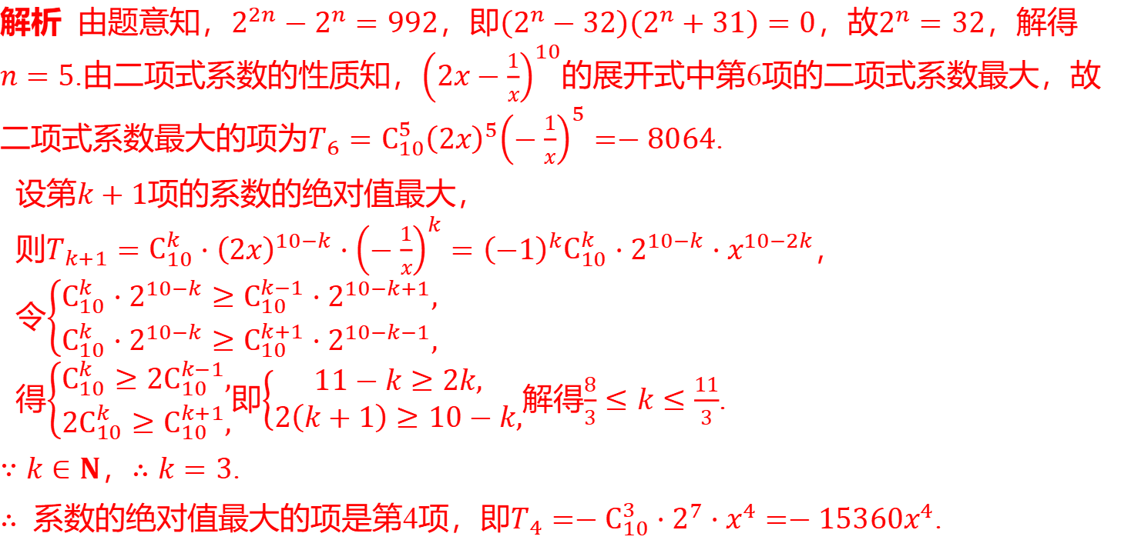
解析 由题意知，$2^{2n}−2^{n}=992$，即$\left(2^{n}−32\right)\left(2^{n}+31\right)=0$，故$2^{n}=32$ ，解得
$n=5$.由二项式系数的性质知，${\left(2x−\frac{1}{x}\right)}^{10}$ 的展开式中第6项的二项式系数最大，故
二项式系数最大的项为$T_{6}=C_{10}^{5}{\left(2x\right)}^{5}{\left(−\frac{1}{x}\right)}^{5}=−8064$ .
设第$k+1$ 项的系数的绝对值最大，
则$T_{k+1}=C_{10}^{k}⋅{\left(2x\right)}^{10−k}⋅{\left(−\frac{1}{x}\right)}^{k}={\left(−1\right)}^{k}C_{10}^{k}⋅2^{10−k}⋅x^{10−2k}$ ，
令$\left\{\begin{aligned}&C_{10}^{k}⋅2^{10−k}≥C_{10}^{k−1}⋅2^{10−k+1}, \\ &C_{10}^{k}⋅2^{10−k}≥C_{10}^{k+1}⋅2^{10−k−1},\end{aligned}\right.$
得$\left\{\begin{aligned}&C_{10}^{k}≥2C_{10}^{k−1}, \\ &2C_{10}^{k}≥C_{10}^{k+1},\end{aligned}\right.$即$\left\{\begin{aligned}&11−k≥2k, \\ &2\left(k+1\right)≥10−k,\end{aligned}\right.$解得$\frac{8}{3}≤k≤\frac{11}{3}$ .
$∵k∈N$，$∴k=3$ .
$∴$ 系数的绝对值最大的项是第4项，即$T_{4}=−C_{10}^{3}⋅2^{7}⋅x^{4}=−15360x^{4}$ .

Slide 29
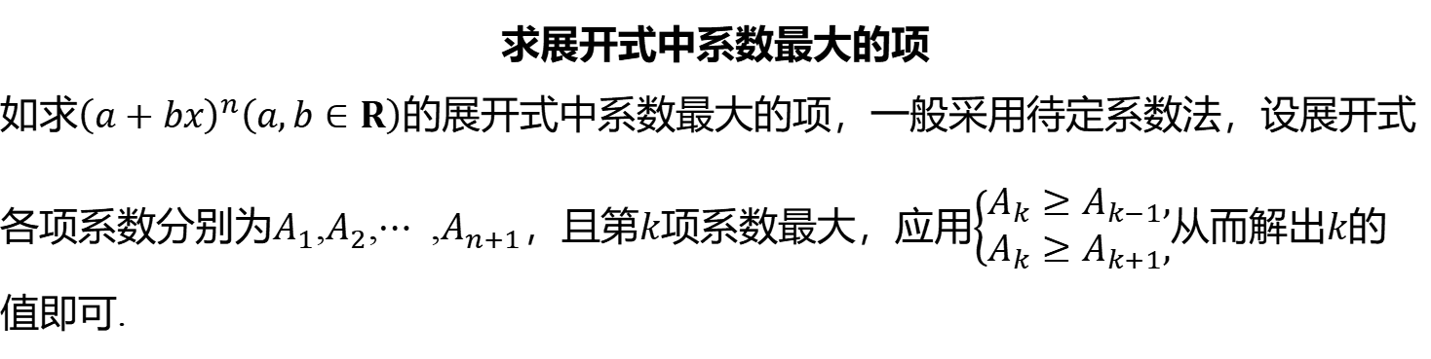
求展开式中系数最大的项
如求${\left(a+bx\right)}^{n}\left(a,b∈R\right)$ 的展开式中系数最大的项，一般采用待定系数法，设展开式
各项系数分别为$A_{1}$,$A_{2}$,$⋯$ ,$A_{n+1}$，且第$k$项系数最大，应用$\left\{\begin{aligned}&A_{k}≥A_{k−1}, \\ &A_{k}≥A_{k+1},\end{aligned}\right.$从而解出$k$ 的
值即可.

Slide 30

1.（多选题）（2024 · 梅州模拟）下列关于${\left(a−b\right)}^{11}$ 的说法正确的是( ) .
AC
A.展开式中的二项式系数之和为2048
B.展开式中只有第6项的二项式系数最大
C.展开式中第6项和第7项的二项式系数最大
D.展开式中第6项的系数最大

Slide 31
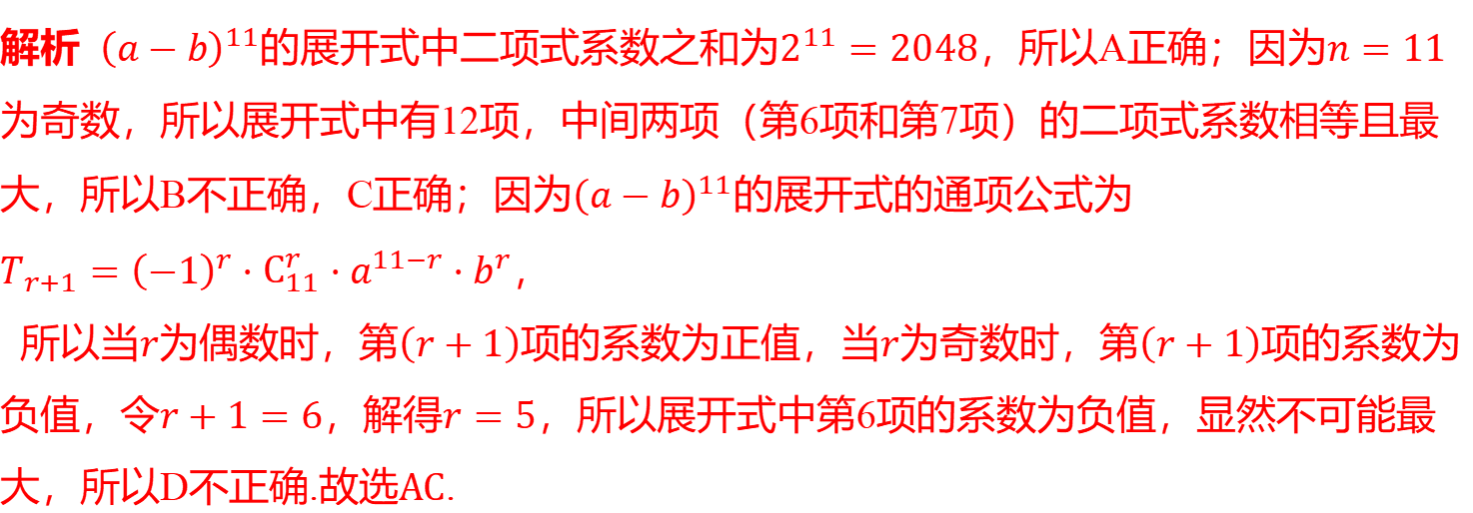
解析 ${\left(a−b\right)}^{11}$的展开式中二项式系数之和为$2^{11}=2048$，所以A正确；因为$n=11$
为奇数，所以展开式中有12项，中间两项（第6项和第7项）的二项式系数相等且最
大，所以B不正确，C正确；因为${\left(a−b\right)}^{11}$ 的展开式的通项公式为
$T_{r+1}={\left(−1\right)}^{r}⋅C_{11}^{r}⋅a^{11−r}⋅b^{r}$ ，
所以当$r$为偶数时，第$\left(r+1\right)$项的系数为正值，当$r$为奇数时，第$\left(r+1\right)$ 项的系数为
负值，令$r+1=6$，解得$r=5$ ，所以展开式中第6项的系数为负值，显然不可能最
大，所以D不正确.故选$AC$ .

Slide 32
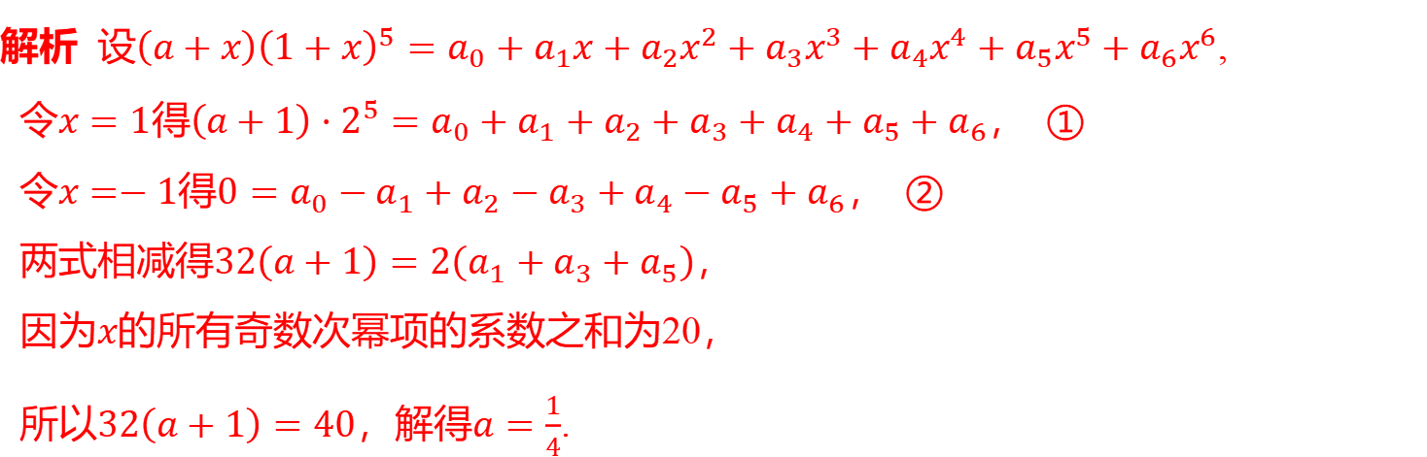

$\frac{1}{4}$
2. 在$\left(a+x\right){\left(1+x\right)}^{5}$的展开式中，$x$的所有奇数次幂项的系数之和为20，则$a=$ __.
解析 设$\left(a+x\right){\left(1+x\right)}^{5}=a_{0}+a_{1}x+a_{2}x^{2}+a_{3}x^{3}+a_{4}x^{4}+a_{5}x^{5}+a_{6}x^{6}$ ,
令$x=1$得$\left(a+1\right)⋅2^{5}=a_{0}+a_{1}+a_{2}+a_{3}+a_{4}+a_{5}+a_{6}$ ， ①
令$x=−1$得$0=a_{0}−a_{1}+a_{2}−a_{3}+a_{4}−a_{5}+a_{6}$ ， ②
两式相减得$32\left(a+1\right)=2\left(a_{1}+a_{3}+a_{5}\right)$ ，
因为$x$ 的所有奇数次幂项的系数之和为20，
所以$32\left(a+1\right)=40$，解得$a=\frac{1}{4}$ .

Slide 33
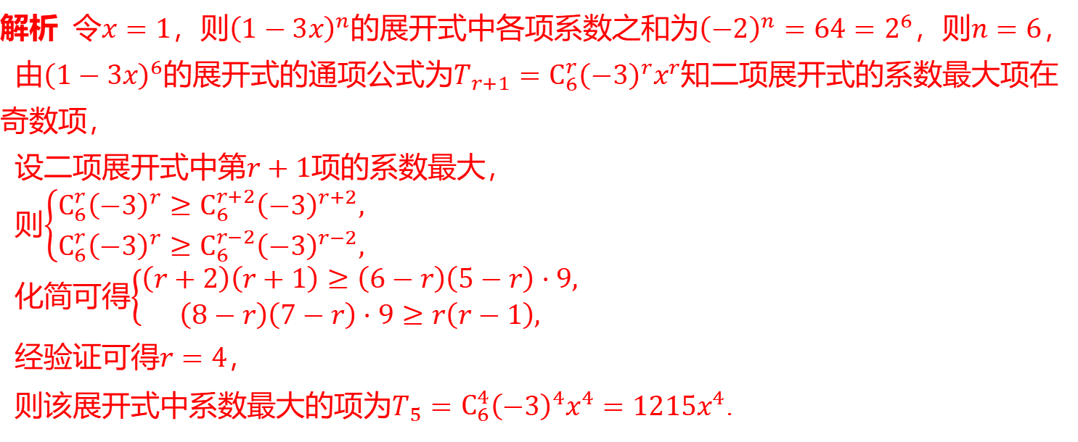

3. 已知${\left(1−3x\right)}^{n}$ 的展开式中各项系数之和为64，则该展开式中系数最大的项为
________.
$1215x^{4}$
解析 令$x=1$，则${\left(1−3x\right)}^{n}$的展开式中各项系数之和为${\left(−2\right)}^{n}=64=2^{6}$，则$n=6$ ，
由${\left(1−3x\right)}^{6}$的展开式的通项公式为$T_{r+1}=C_{6}^{r}{\left(−3\right)}^{r}x^{r}$ 知二项展开式的系数最大项在
奇数项，
设二项展开式中第$r+1$ 项的系数最大，
则$\left\{\begin{aligned}&C_{6}^{r}{\left(−3\right)}^{r}≥C_{6}^{r+2}{\left(−3\right)}^{r+2}, \\ &C_{6}^{r}{\left(−3\right)}^{r}≥C_{6}^{r−2}{\left(−3\right)}^{r−2},\end{aligned}\right.$
化简可得$\left\{\begin{aligned}&\left(r+2\right)\left(r+1\right)≥\left(6−r\right)\left(5−r\right)⋅9, \\ &\left(8−r\right)\left(7−r\right)⋅9≥r\left(r−1\right),\end{aligned}\right.$
经验证可得$r=4$ ，
则该展开式中系数最大的项为$T_{5}=C_{6}^{4}{\left(−3\right)}^{4}x^{4}=1215x^{4}$ .

